Slide 1
Cambridge English Qualifications
Certifications de niveau d‘anglais

Slide 2
Cambridge Assessment English : présentation

Slide 3

Cambridge Assessment English
Points clés
Département de l‘Université de Cambridge
Organisation à but non-luctraif
100 ans d’expertise dans les certifications de niveau d’anglais, plus de 5,5 millions de candidats par an dans le monde
Impliqué dans la création du CECRL
Partenaire de l’Education Nationale dans la création du Cambridge English Certificate (CEC)

Slide 4
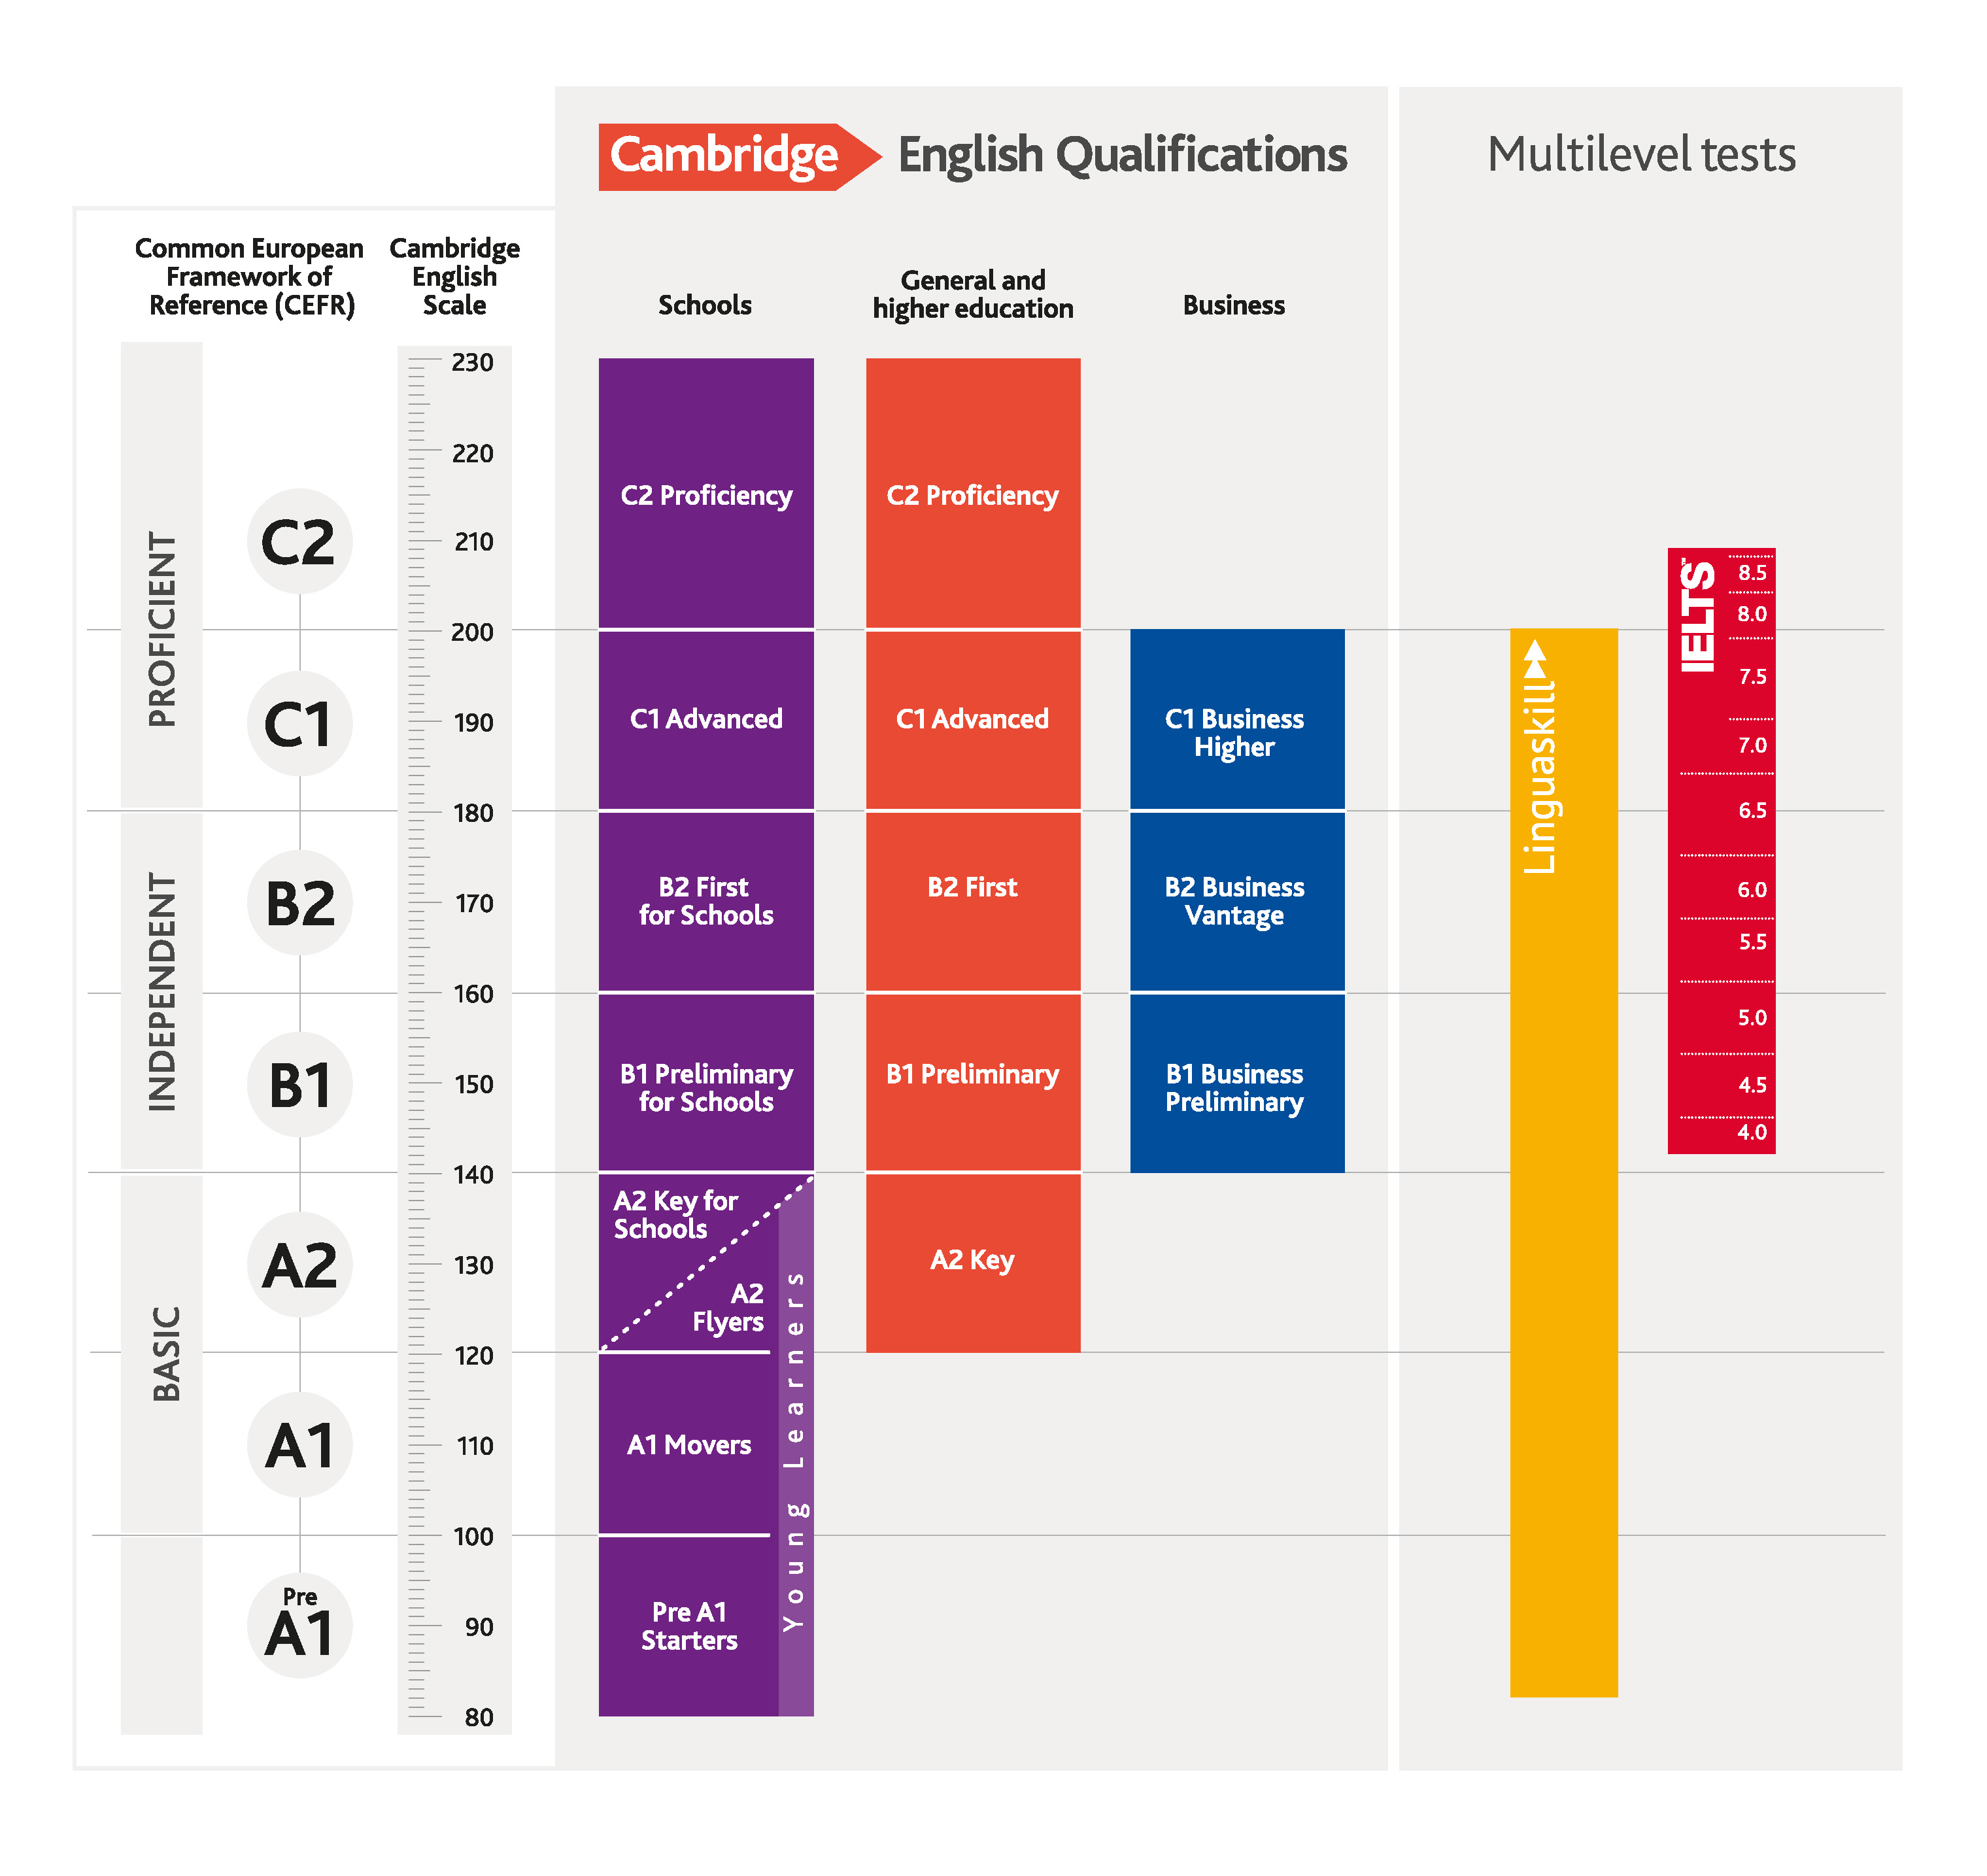
Des examens et des tests pour tous niveaux et tous publics :
Schools
General and Higher education
Business

Slide 5
Cambridge English en chiffres
95 % des enseignants interrogés pensent que la préparation des certifications Cambridge English aident les élèves à progresser en anglais
9 enseignants sur 10 pensent que la préparation des certifications Cambridge English a un impact positif sur la motivation des élèves
86 % des enseignants interrogés estiment que la préparation des certifications Cambridge English aide leurs élèves à prendre confiance en eux en anglais
Plus de
50 000
Établissements scolaires préparent aux certifications Cambridge English
Plus d‘informations :
www.cambridgeenglish.org/fr/exams-and-tests/qualifications/schools/schools-survey

Slide 6
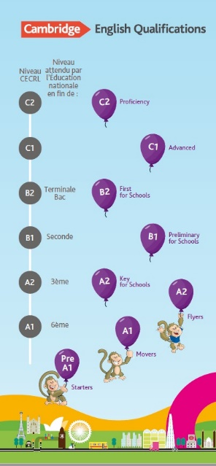
Une approche étape par étape Alignée sur le CECRL et le programme scolaire
Du niveau pré A1 au niveau C2 du CECRL
Aligné avec les objectifs de l’Education nationale :
A1 en 6ème
A2 en 3ème
B1 en 2nde
B2 en Terminale
Pour aller plus loin : C1 et C2 (études à l’étranger)

Slide 7







Certifications Cambridge English Les atouts
Le contenu (texte, audio...) provient de documents authentiques
Toutes les variétés d’anglais sont acceptées
(britannique, américain, indien...)
Les exercices sont basés sur des situations quotidiennes
Notre contenu d’examen est testé au préalable, afin de garantir l’équité envers tous les candidats.
Toutes les compétences sont travaillées (expression et compréhension écrites et orales)
Des sujets et des conditions d’examen adaptées sont proposées pour les candidats ayant des besoins spécifiques
L’épreuve orale est faite en binôme (à partir du niveau A2 Key)

Slide 8
















Des certifications reconnues par l‘enseignement supérieur
À l’international...
…et en France
Notes:
Commission des Titres d’ingénieurs : certificat de niveau B2 minimum requis pour l’obtention du titre d’ingénieur. Les certifications Cambridge English sont acceptées.
Parcoursup : diplôme à mentionner dans la candidature pour les nombreuses mentions de licence demandant un niveau d’anglais B minimum parmi les prérequis de la formation

Slide 9













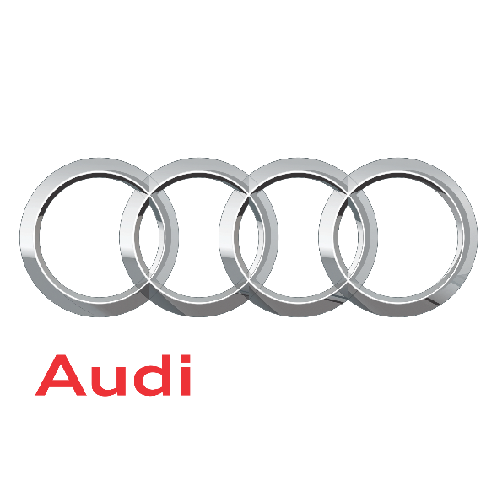











Des certifications reconnues par les entreprises
À l’international...
…et en France

Slide 10

En résumé Les certifications Cambridge English permettent :
Une vue d'ensemble du programme d’anglais et des progrès des élèves
L’acquisition de compétences de communication au quotidien
Une influence positive sur l'apprentissage : motivation, confiance en soi
Un programme et des ressources pédagogiques pour les enseignants
L’obtention de certificats reconnus mondialement

Slide 11
Cambridge English for Schools

Slide 12

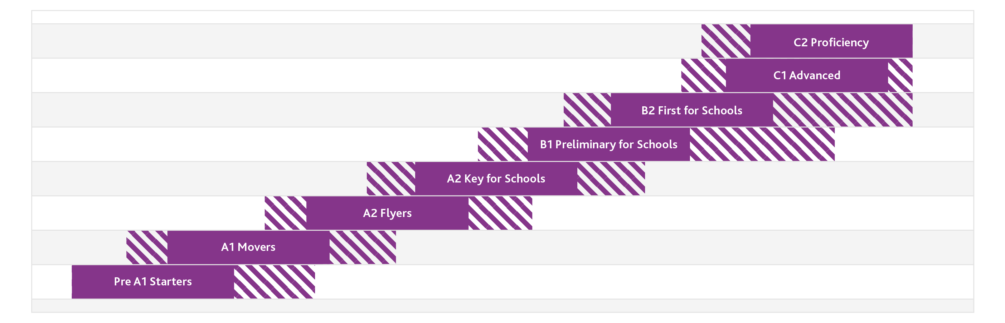
Approche étape par étape Du niveau débutant (pré A1) au niveau expérimenté (C2)

Slide 13

Cambridge English for Schools Versions for schools des examens
Le niveau et le certificat restent les mêmes que pour les examens standards.
Version conçue spécialement pour les enfants et adolescents
Les sujets sont adaptés aux centres d’intérêts et aux expériences des adolescents

Slide 14
Les certifications en detail : Young Learners

Slide 15

Young Learners
Les enfants sont motivés dans leur apprentissage par de petits examens
Une validation extérieure des progrès, alignée sur les standards internationaux
Tous les candidats reçoivent un certificat (de 1 à 5 blasons selon réussite)

Slide 16

Young Learners Format
 | Pre-A1 Starters | A1 Movers | A2 Flyers
Compréhension orale | 20 min | 25 min | 25 min
Compréhension et expression écrites (coeff 2) | 20 min | 30 min | 40 min
Expression orale | 3-5 min | 5-7 min. | 7-9 min
 | 43-45 min | 60-62 min | 72-74 min

Slide 17
Les certifications en détail : B2 First & C1 Advanced

Slide 18
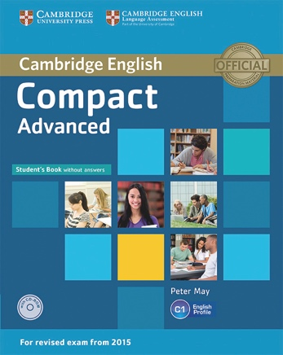
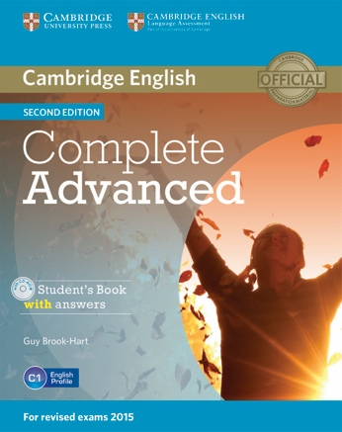
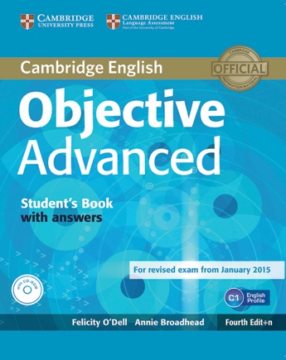
C1 Advanced
 | Examen | Compétences CECRL
Compréhension écrite | 90 minutes | Comprendre des arguments complexes et les lire assez vite pour suivre un cours universitaire
Expression écrite | 90 minutes | Rédiger des rapports, des essais et des articles sur des idées complexes
Compréhension orale | 40 minutes | Suivre et argumenter les discussions
Expression orale | 15 minutes | Tenir de longues conversations et discuter de sujets abstraits avec aisance et un vovabulaire varié
Niveau CECRL | C1
Format | Papier et ordinateur
Nombre d’épreuves | 4
Durée | 235 minutes
Matériel de préparation
www.cambridgeenglish.org/fr/exams-and-tests/advanced/exam-preparation
cambridgeenglish.org/advanced/prepare
Notes:
Il y a donc 4 épreuves, et chaque épreuve compte pour ¼ de la note finale.

Slide 19
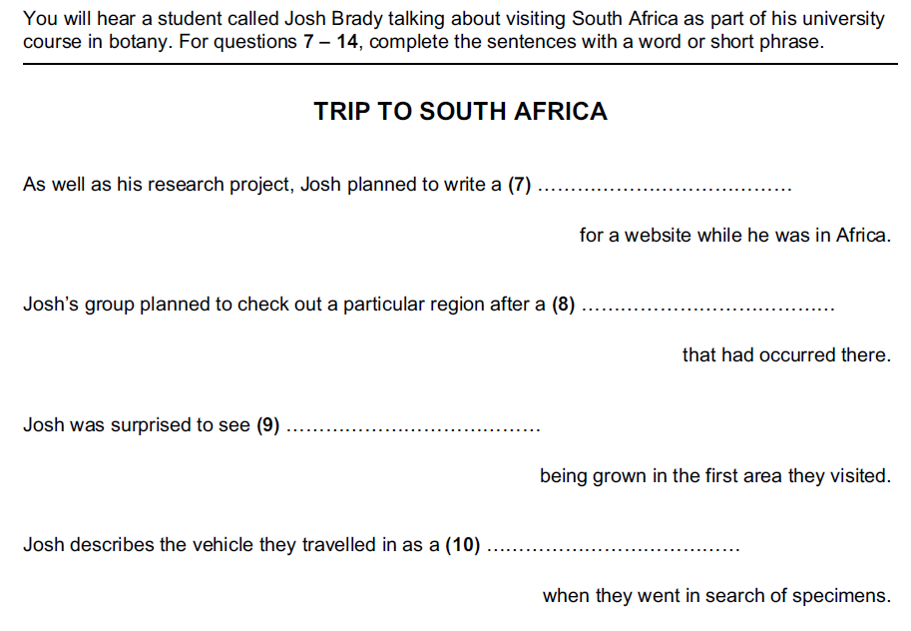
C1 Advanced – Compréhension orale
Notes:
Cet exemple est un exercice de l’épreuve d’expression orale, qui aborde le thème des études universitaires.

Slide 20
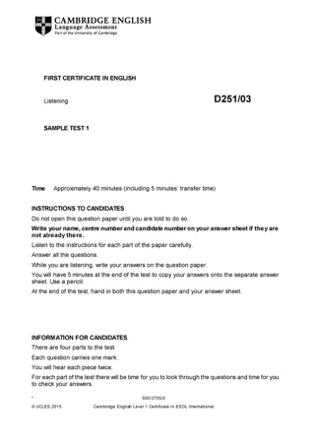
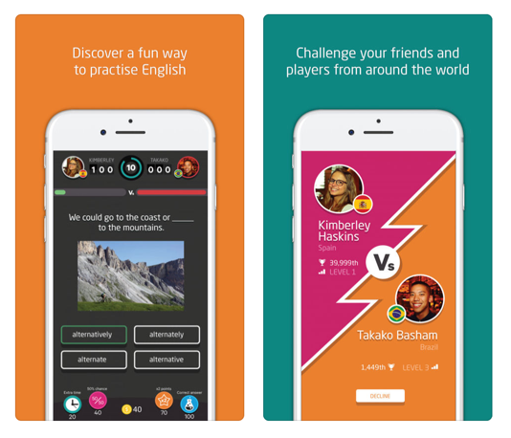
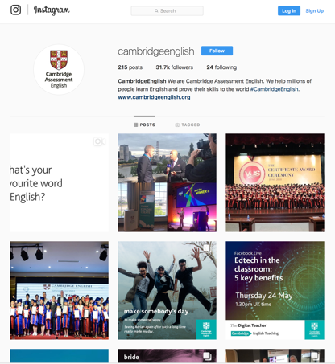
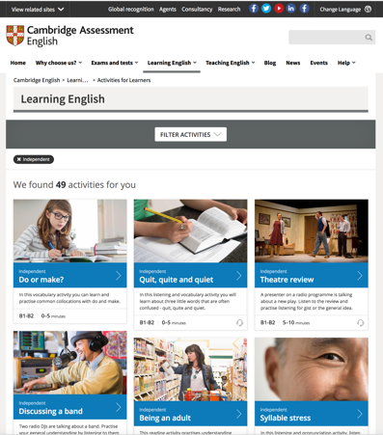
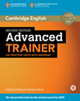
Supports pédagogiques Gratuits sur le site de Cambridge English
Matériel de préparation
Quiz et jeux
Réseaux sociaux
Activités en ligne
Annales Cambridge University Press
Notes:
Cambridge English propose un large éventail de matériel d'enseignement et d'apprentissage pour l'étude en classe et l'étude indépendante à la maison.
Matériel de préparation aux examens
Sur notre site officiel, chaque diplôme d'anglais de Cambridge possède sa propre section de préparation aux examens où vous trouverez des guides d'examen, des exemples de tests et des listes de vocabulaire. Il existe également un large éventail de supports officiels (élaborés en collaboration avec Cambridge University Press), tels que divers manuels de cours et livres d'autoformation.
Quiz et jeux
Ces jeux et quiz sont conçus pour aider les étudiants à améliorer leur anglais de manière ludique. Ils sont entièrement gratuits et ont été développés par les experts en apprentissage des langues de Cambridge Assessment English.
Réseaux sociaux
Les profils de Cambridge English sur les réseaux sociaux comptent des millions d'abonnés, la page Facebook figure parmi les 10 premiers sites mondiaux dans la catégorie Education. Vous y trouverez de nombreux quiz, des activités, des conseils d'apprentissage et des vidéos.
Activités d'apprentissage en ligne
Ces activités d'apprentissage en ligne gratuites sont utilisées par environ 10 millions d'apprenants chaque année. Les activités sont classées par niveaux du CECR et aident les apprenants à mettre en pratique les compétences testées lors des examens.
Annales Cambridge University Press
En collaboration avec Cambridge University Press, Cambridge English a développé de nombreux ouvrages de préparation avec des questions d'examen, des conseils et des exemples de tests. Ils sont disponibles pour l'enseignement, mais aussi pour l'auto-apprentissage, et sont un compagnon précieux pour le perfectionnement de la langue anglaise.

Slide 21
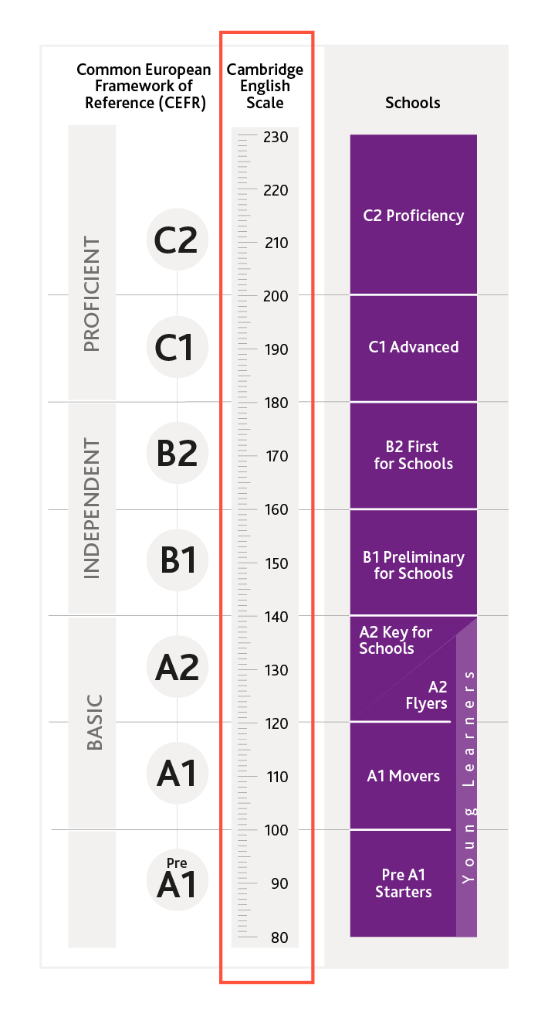
Résultats
Avec les résultats de l'examen, vous recevrez un retour détaillé sur les performances de votre enfant, avec des informations sur son niveau :
Niveau de langue général
Niveau de chaque compétence linguistique individuelle
Le Cambridge English Scale est utilisé dans tous les examens pour fournir des résultats détaillés.
.
Notes:
Le Cambridge English Scale est utilisé dans tous les examens pour fournir des résultats détaillés.
Il montre exactement comment les apprenants progressent dans chaque niveau du CECR, en montrant en détail la progression d'un examen à l'autre.
Ces informations aident les enseignants et les apprenants à fixer de nouveaux objectifs d'apprentissage et à travailler spécifiquement sur les domaines où des améliorations sont nécessaires

Slide 22
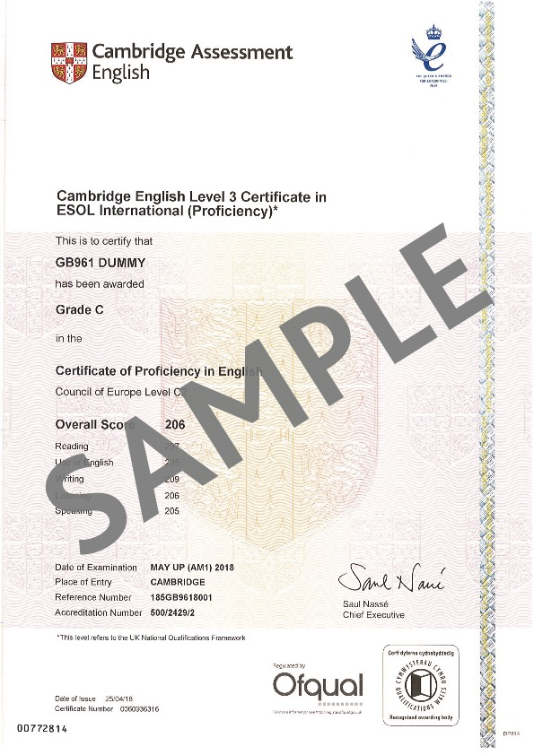
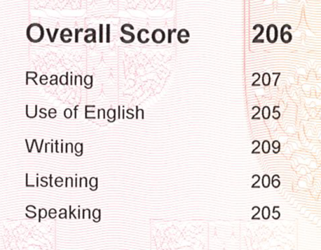
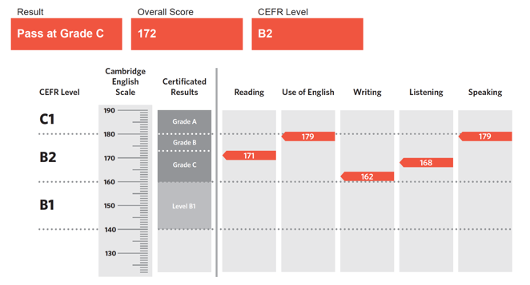
Après l'examen ...un certificat reconnu internationalement !
“Zertifikat”
“Statement of Results”
Notes:
Le certificat obtenu indique les résultats sur la Cambridge English Scale pour chacune des compétences linguistiques.
Si le score minimum pour réussir l’examen est manqué de peu, les candidats recevront quand même un certificat qui indique le niveau atteint : par exemple, si le score requis pour valider le C1 Advanced est manqué de peu, le candidat recevra une attestation de niveau B2.
A l’inverse, si le candidat a obtenu un score de niveau CECRL supérieur, cela sera indiqué sur son certificat.

Slide 23

Témoignages d‘un chef d‘établissement
Groupe scolaire La Providence, Vincennes (94)
« Préparer et obtenir un diplôme Cambridge English permet à mes élèves de se décomplexer vis-à-vis de l’anglais. Ils obtiennent au final un « plus » pour leur dossier post-bac dans les filières sélectives et peuvent également postuler dans des universités étrangères. »
www.cambridgeenglish.org/fr/temoignages

Slide 24

Témoignages d‘une étudiante
Classe préparatoire intégrée de l‘ESJ Lille
« Je vais tout d'abord utiliser mon diplôme C1 Advanced pour mes entrées en master, puisque beaucoup d'écoles de journalisme et de master à l'étranger dans lesquels j'aimerais postuler demandent une certification d'anglais »
www.cambridgeenglish.org/fr/temoignages

Slide 25
Organisation

Slide 26

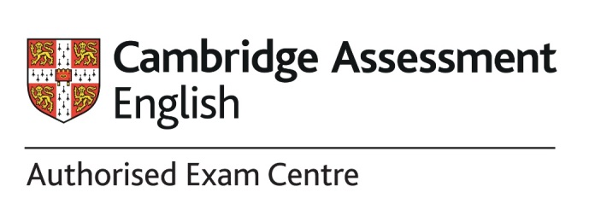

Organisation des examens Cambridge English
Centres d’examen accrédités
Administration (inscriptions, envoi des résultats)
Organisation de la session d’examen
Cambridge English
Conception des examens
Correction et notation
Diplôme
Etablissements scolaires
Préparation aux examens

